Slide 1
Les Slogans
Trouvez les messages transmis par les images
et inventez un slogan.
Textes originaux de Christine Barthélémy
Relooking d’Evelyne Lyonnaz

Slide 2

Choisissez
un rouge à lèvres
qui tient longtemps !
Fumer est dangereux
pour la santé !
Inventez un slogan !

Slide 3
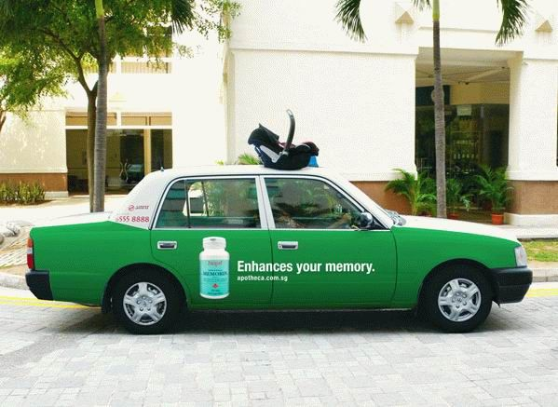
Achetez une voiture
plus grande !
Entretenez
votre mémoire !
Inventez un slogan !

Slide 4
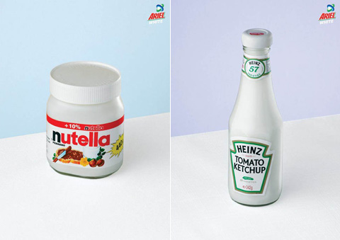
Voici la lessive qui rend tout plus blanc !
Choisissez des aliments ayant du goût !
Inventez un slogan !

Slide 5

La peinture
qui tient partout !
Des chewing-gums
à la menthe contre
ma mauvaise haleine !
Inventez un slogan !

Slide 6

Evitez le gaspillage. Utilisez juste ce dont vous avez besoin !
Attention,
peinture fraîche !
Inventez un slogan !

Slide 7
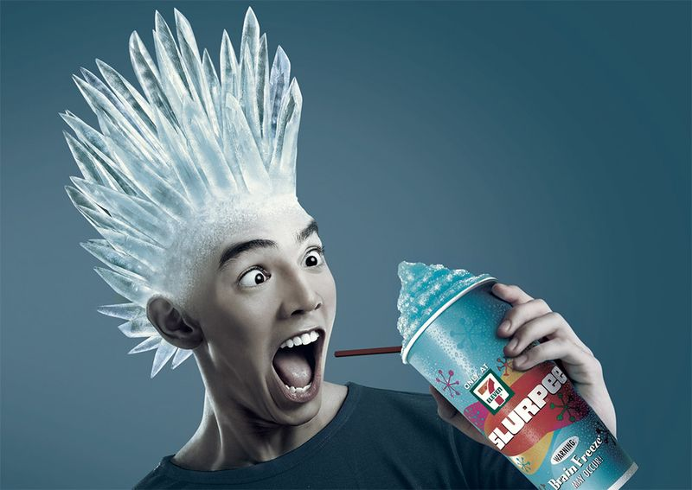
Le gel pour cheveux
qui résiste à tout !
La boisson qui vous rafraîchit un maximum !
Inventez un slogan !

Slide 8

Le réchauffement tue
notre planète !
Des glaces connues
dans le monde entier !
Inventez un slogan !

Slide 9

Le meilleur aliment équilibré pour votre animal !
Équipez votre porte d’entrée pour votre animal de compagnie !
Inventez un slogan !

Slide 10

Les canapés les plus confortables qui soient !
La crème qui efface votre cellulite !
Inventez un slogan !

Slide 11

Achetez les meilleures couches pour votre bébé, ou même son doudou refusera d’aller au lit !
Changez d’assouplissant pour votre linge !
Inventez un slogan !

Slide 12

Le shampoing
que vos cheveux aiment !
Le gel douche
qui vous fait de l’effet !
Inventez un slogan !

Slide 13

Mettez de meilleurs verres à vos lunettes !
Le café qui vous réveille !
Inventez un slogan !

Slide 14
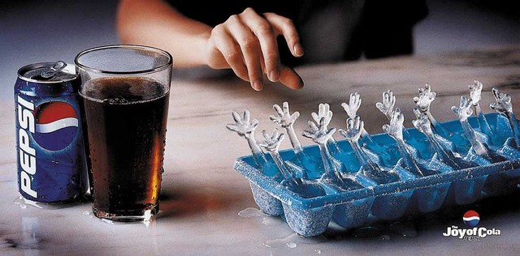
Même les glaçons adorent cette boisson !
Buvez plus
et faites du sport !
Inventez un slogan !

Slide 15

Achetez un matelas
de meilleure qualité
et vous n’aurez plus
mal à la tête !
Avec ceci,
fini les trous de mémoire !
Inventez un slogan !

Slide 16

Avec nos produits,
vous perdrez du poids !
La peinture qui met
en valeur votre maison !
Inventez un slogan !

Slide 17
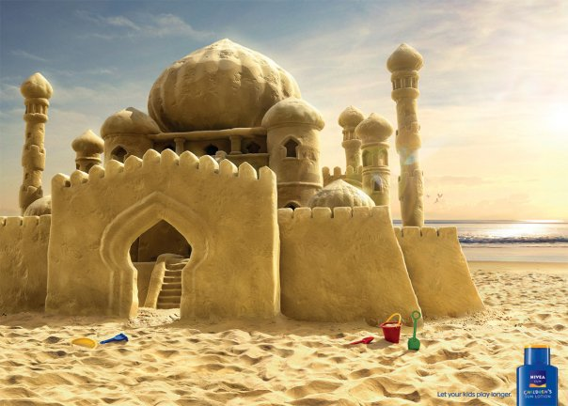
La crème solaire
qui protège longtemps
votre enfant !
Des voyages
qui vous dépaysent !
Inventez un slogan !

Slide 18

Donnez des vitamines
et du lait à vos enfants !
Le pain de mie si tendre qu’on peut dormir dessus !
Inventez un slogan !

Slide 19

Mettez de la couleur dans votre vie
avec nos peintures !
La voiture qui roule
plus vite que son ombre !
Inventez un slogan !

Slide 21
1
Inventez un slogan !

Slide 22
2
Inventez un slogan !

